Slide 1
Tuần 14
TIẾNG VIỆT 2
Tập 1
Bài viết 1: Cho con

Slide 4
Bài thơ nói lên tình cảm của cha mẹ đối với con cái.
Bài thơ nói lên điều gì?

Slide 5
Viết từ khó
Cánh chim, khắp, quên

Slide 6
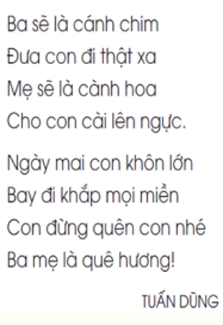
Nhận xét về cách trình bày bài thơ
1.Tên bài được trình bày giữa trang vở.
2. Bài viết có hai khổ thơ.
3.Giữa mỗi khổ thơ viết cách 1 dòng.
4. Bài thơ có 8 dòng thơ. Mỗi dòng có 5 chữ.
5. Chữ đầu dòng được viết hoa.

Slide 7
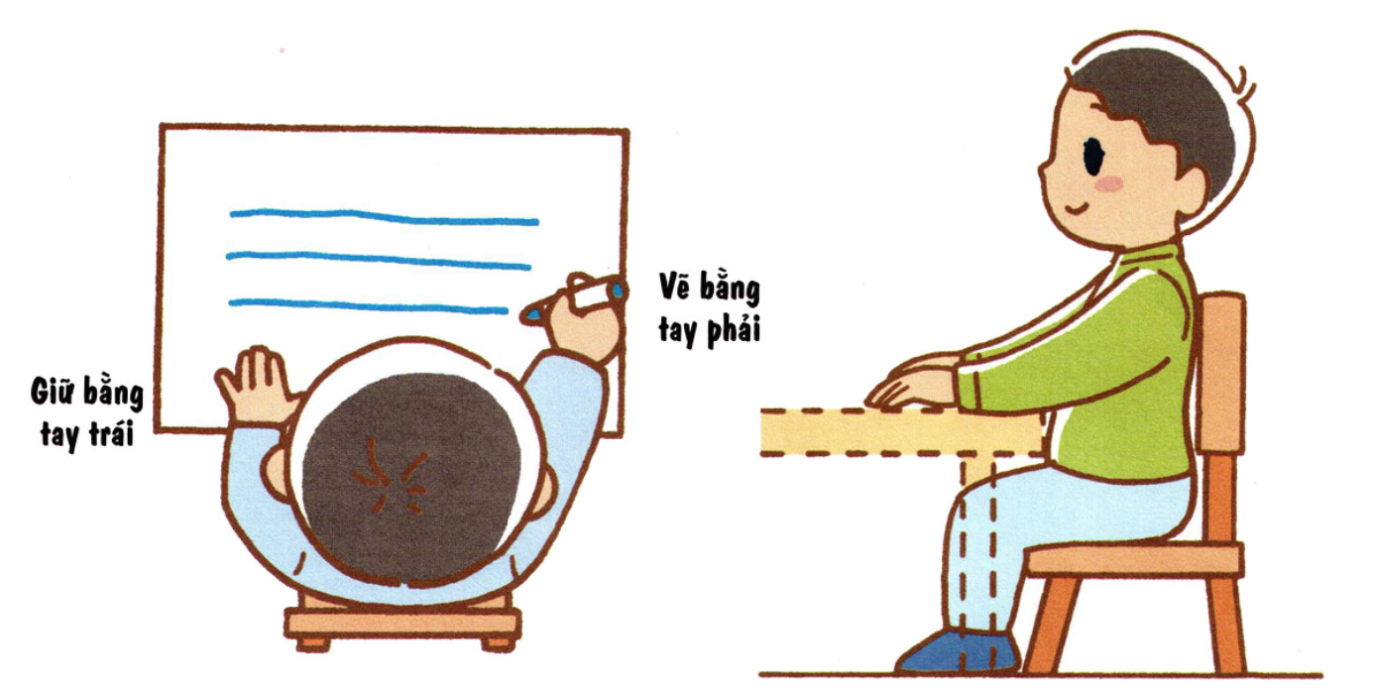
Lưu ý tư thế ngồi viết
1 tay cầm bút
1 tay giữ trang vở
Thẳng lưng. Chân đặt thoải mái, đúng vị trí
Khoảng cách từ mắt đến vở: 25 đến 30 cm

Slide 8
VIẾT BÀI VÀO VỞ

Slide 9
Thứ ba ngày 10 tháng 12 năm 2024
Chính tả
Cho con
Ba sẽ là cánh chim
Đưa con đi thật xa
Mẹ sẽ là cành hoa
Cho con cài lên ngực.

Slide 10
Thứ ba ngày 10 tháng 12 năm 2024
Chính tả
Cho con
Ngày mai con khôn lớn
Bay đi khắp mọi miền
Con đừng quên con nhé
Ba mẹ là quê hương!

Slide 11
SỬA LỖI

Slide 12
LUYỆN TẬP

Slide 13
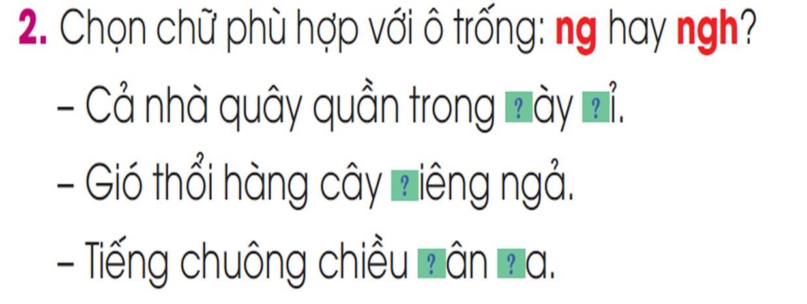

Slide 14
2. Chọn chữ phù hợp với ô trống:
ng hay ngh?
Cả nhà quây quần trong ngày nghỉ.
Gió thổi hàng cây nghiêng ngả.
Tiếng chuông chiều ngân nga.

Slide 15
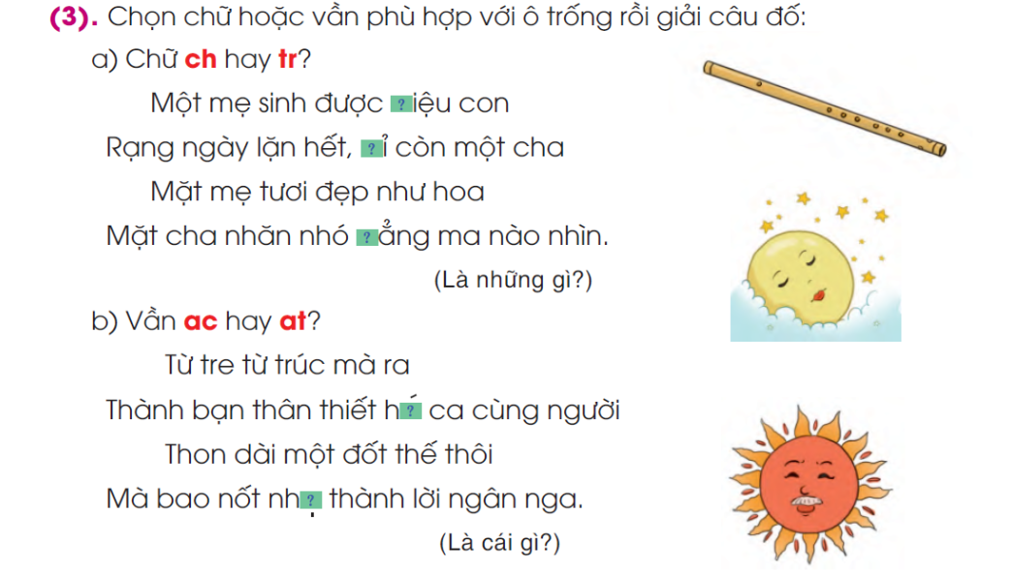

Slide 16
a. Chữ ch hay tr ?
Một mẹ sinh được …iệu con.
Rạng ngày lặn hết …ỉ còn một cha.
Mặt mẹ tươi đẹp như hoa.
Mặt cha nhăn nhó …ẳng ma nào nhìn.
(Là những gì?
triệu
chỉ
chẳng
Là: mặt trăng và mặt trời

Slide 17
b. Vần ac hay at?
Từ tre từ trúc mà ra
Thành bạn thân thiết h…. ca cùng người.
Thon dài một đốt thế thôi
Mà bao nốt nh… thành lời ngân nga.
(Là cái gì?
át
ạc
Là: cái sáo

Slide 18
CỦNG CỐ - DẶN DÒ

